Slide 1
Задачи и технологии микрофлуидики
ТЕМА 3.1.3 - ПРОДОЛЖЕНИЕ

Slide 2
Молекулярная динамика

Slide 3
Метод молекулярной динамики (МД)
Молекулярная динамика подходит для моделирования очень малых объемов потоков жидкости с линейными размерами порядка 100 нм или меньше и для временных интервалов в несколько десятков наносекунд.
Он может эффективно работать с нанодоменами и, возможно, является единственным точным подходом к моделированию течений с очень высоким сдвигом, когда континуум может быть недействителен.
Для размеров менее примерно десяти молекул гипотеза континуума не работает даже для жидкостей, и МД следует использовать для моделирования атомистического поведения такой системы.
МД, однако, неэффективен для моделирования микропотоков из-за больших межмолекулярных расстояний , которые требуют относительно больших расстояний.
Микропотоки газа моделируются более эффективно с использованием метода Монте-Карло

Slide 4
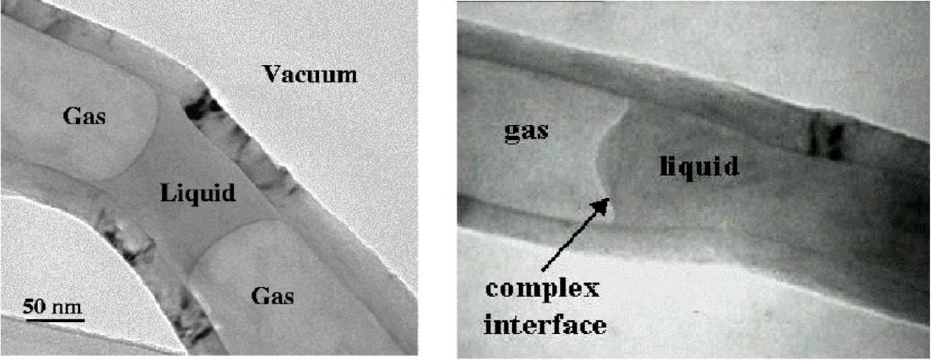
Метод молекулярной динамики (МД)
Еще одним новым применением МД моделирования является исследование теплового поведения нанотрубок:
Углеродные нанотрубки обладают очень интересными гидрофобными и гидрофильными свойствами.

Slide 5
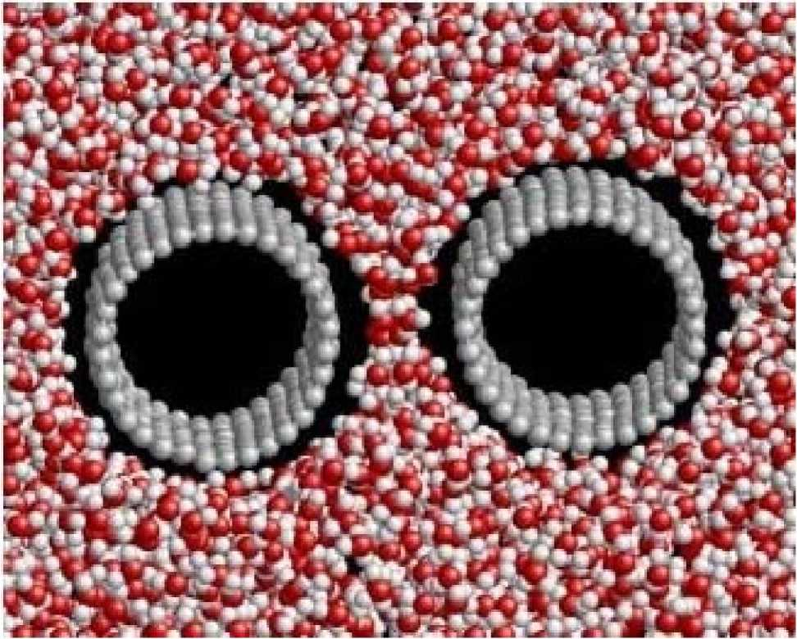
Метод молекулярной динамики (МД)
Результаты МД-моделирования гидрофобной гидратации при постоянной температуре. вокруг двух нанотрубок диаметром 5 нм
Цель состоит в том, чтобы количественно оценить поведение воды в присутствии одностенных углеродных нанотрубок и получить углы смачивания для различных систем.
Т=300К

Slide 6
Метод молекулярной динамики (МД)
Молекулярная динамика (МД) вычисляет траектории частиц , которые моделируют атомы системы, поскольку они являются результатом действия относительно простых силовыхполей.
Моделирование МД генерирует последовательность точек в фазовом пространстве как функцию времени, эти точки принадлежат одному и тому же ансамблю, и они соответствуют различным конформациям системы и их соответствующим импульсам.
Ансамбль — это набор точек фазового пространства , удовлетворяющих условия конкретного термодинамического состояния.
В МД обычно используется несколько ансамблей с различными ограничениями на термодинамическое состояние системы.
NPT - изобарно-изотермический ансамбль
NVE - (микроканонический ансамбль) соответствует изолированной системе
NVT - (канонический ансамбль)
μVT (большой канонический ансамбль) μ - химический потенциал
Моделирование МД можно разделить на:
Равновесная МД (EMD - Equilibrium MD )
Неравновесная МД (NEMD - Nonequilbrium MD). Использование возмущения в обычных уравнениях движения

Slide 7

Метод молекулярной динамики (МД)
Движение ансамбля атомов в МД моделируется межатомными силами , возникающими в результате взаимодействия электронов и ядер. Таким образом, результаты, полученные при моделировании методом МД, связаны со способностью функции потенциальной энергии представлять лежащую в основе систему.
В классическом МД-моделировании сначала выбирается модельная система, состоящая из N частиц, и решаются уравнения движения Ньютона до тех пор, пока свойства системы не перестанут меняться со временем.
$$m_{i}\frac{d^{2}r_{i}}{dT^{2}}=F_{i}$$
После достижения установившегося режима необходимые измерения считаются выполненными.

Slide 8
Ключевые этапы моделирования МД
Ключевые этапы моделирования МД:
1. Инициализация: начальные положения и скорости должны быть присвоены N частицам .
2. Силовой расчет; Вычисляются силы из-за взаимодействий.
3. Интегрирование уравнений движения: правило интегрирования Верле
$$r^{n+1}=2r^{n}−r^{n−1}+∆t^{2}a\left(t\right)+O(∆t^{4})$$
4. Сохранение и анализ данных: после интегрирования уравнений движения рассчитываются и сохраняются соответствующие свойства системы (температура, давление и т. д.).

Slide 9





Алгоритм Верле
$$r\left(t+∆t\right)=r\left(t\right)+v\left(t\right)∆t+\frac{1}{2}a\left(t\right)∆t^{2}$$
$$r\left(t−∆t\right)=r\left(t\right)−v\left(t\right)∆t+\frac{1}{2}a\left(t\right)∆t^{2}$$
Суммируя эти два уравнения, получаем:
$$r\left(t+∆t\right)=2r\left(t\right)−r\left(t−∆t\right)+a\left(t\right)∆t^{2}$$
$$v\left(t+∆t\right)=v\left(t\right)+a(t)∆t+\frac{1}{2}b\left(t\right)∆t^{2}$$
подставляем
$$a\left(t+∆t\right)=a\left(t\right)+b(t)∆t$$
$$v\left(t+∆t\right)=v\left(t\right)+\frac{1}{2}\left[a\left(t\right)+a(t+∆t)\right]∆t$$

Slide 10
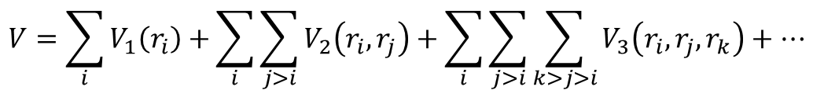
MD-межмолекулярные потенциалы
Определение точных межмолекулярных потенциалов является ключом к любому атомистическому анализу моделирования.
В общем случае потенциальная энергия (V) системы из N взаимодействующих частиц может быть выражено как:
$$V=\sum_{i}{V_{1}\left(r_{i}\right)+}\sum_{i}{\sum_{j>i}{V_{2}\left(r_{i},r_{j}\right)+\sum_{i}{\sum_{j>i}{\sum_{k>j>i}{V_{3}\left(r_{i},r_{j},r_{k}\right)+…}}}}}$$
внешнее поле
потенциальная энергия
между парами
потенциальная энергия
между триплетами
Обычно взаимодействия трех тел и более высоких порядков игнорируются.
Во многих атомистических симуляциях достаточно использовать простейшие модели для представления основной физики, и было предложено много потенциалов двух тел.
Как правило, эти потенциалы параметризуются таким образом, чтобы основанное на них моделирование могло воспроизводить определенные экспериментальные измерения, например, коэффициент диффузии и вязкость.

Slide 11
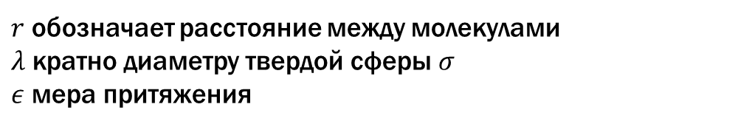
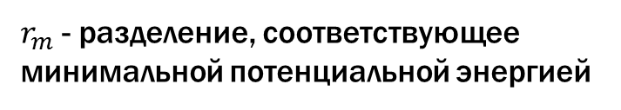
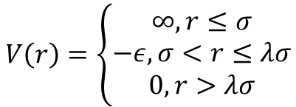
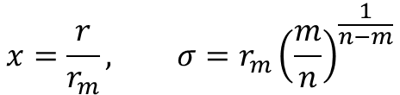

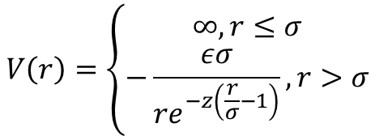
Парные межмолекулярные потенциалы
Потенциал Square-Well: одна из простейших моделей, которая может воспроизводить свойства жидкостей (термин непроницаемой твердой сферы-притяжения)
$$V\left(r\right)=\left\{\begin{aligned}∞, r≤σ \\ −ε, σ<r≤λσ \\ 0, r>λσ\end{aligned}\right.$$
$r$ обозначает расстояние между молекулами
$λ$ кратно диаметру твердой сферы $σ$
$ε$ мера притяжения
Потенциал Юкавы:
$$V\left(r\right)=\left\{\begin{aligned}∞, r≤σ \\ −\frac{εσ}{re^{−z\left(\frac{r}{σ}−1\right)}}, r>σ\end{aligned}\right.$$
z, является регулируемым параметром (z=1,8). Потенциал ведет себя очень похоже на Леннард-Джонс 6-12
Потенциал Леннарда-Джонса: одна из наиболее широко используемых моделей для неполярных молекулы
$$x=\frac{r}{r_{m}}, σ=r_{m}{\left(\frac{m}{n}\right)}^{\frac{1}{n−m}}$$
$$V\left(r\right)=ε\left[\frac{m}{n−m}x^{−n}−\frac{n}{n−m}x^{−m}\right]$$
$r_{m}$ - разделение, соответствующее минимальной потенциальной энергией

Slide 12
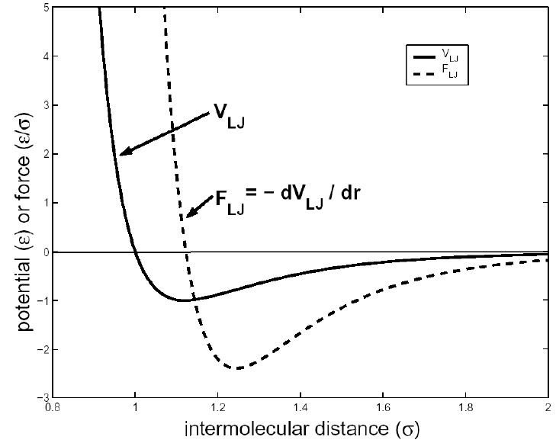
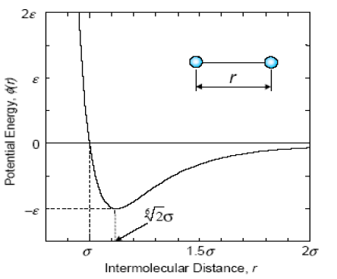
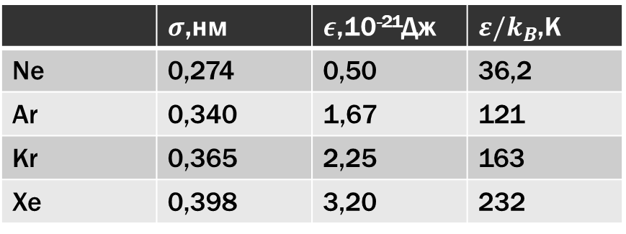
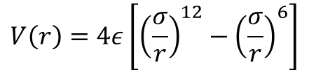
Парные межмолекулярные потенциалы
6-12 потенциал Леннарда-Джонса (ЛД) :
$$V\left(r\right)=4ε\left[{\left(\frac{σ}{r}\right)}^{12}−{\left(\frac{σ}{r}\right)}^{6}\right]$$
самая распространенная форма
 | $σ$,нм | $ε$,10⁻²¹Дж | $ε/k_{B}$,К
Ne | 0,274 | 0,50 | 36,2
Ar | 0,340 | 1,67 | 121
Kr | 0,365 | 2,25 | 163
Xe | 0,398 | 3,20 | 232
Кратковременно отталкивающий
Взаимное притяжение
Преимущество: сочетает в себе реалистичное описание молекулярного взаимодействия с вычислительной простотой

Slide 13
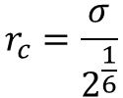
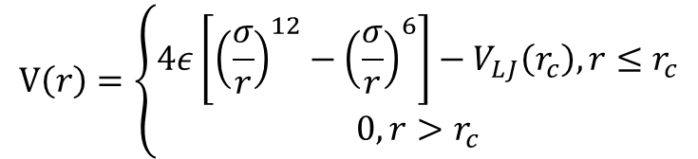
Парные межмолекулярные потенциалы
Потенциал Вика-Чендлера-Андерсона (WCA - Week-Chandler-Anderson): является модификацией потенциала ЛД, где атомы взаимодействуют через разрез и сдвинутый ЛД
$$V\left(r\right)=\left\{\begin{aligned}4ε\left[{\left(\frac{σ}{r}\right)}^{12}−{\left(\frac{σ}{r}\right)}^{6}\right]−V_{LJ}\left(r_{c}\right), r≤r_{c} \\ 0, r>r_{c}\end{aligned}\right.$$
$$r_{c}=\frac{σ}{2^{\frac{1}{6}}}$$
- расстояние усечения
значение потенциала ЛД в точке усечения
В этом случае взаимодействия между атомами носят чисто отталкивательный характер.
Поэтому этот потенциал используется в тех случаях, когда мы хотим, чтобы атомы чисто отвечали друг другу.

Slide 14
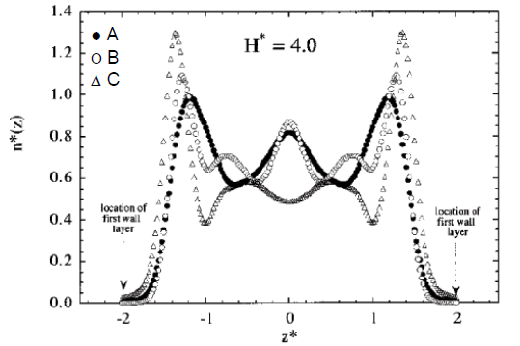
Изменение плотности в наноканалах
Притягивающая часть потенциала взаимодействия ЛД включается и выключается в течение Пуазейля в щелевом канале шириной 4σ для трех различных систем:
Взаимодействия жидкость-жидкость и жидкость-стенка описываются чисто отталкивающими часть (WCA)
Взаимодействия жидкость-жидкость и жидкость-стенка моделируются полным 12-6 ЛД.
Взаимодействия жидкость-жидкость при WCA и жидкость-стенка при полном 12-6 ЛД.

Slide 15


Парные межмолекулярные потенциалы
Букингемский потенциал: по сравнению с моделью ЛД член отталкивания теперь имеет экспоненциальную зависимость от расстояния, что более реалистично.
$$V\left(r\right)=Ae^{−Br}−\frac{C_{6}}{r^{6}}$$
- A,B,C₆ - эмпирические коэффициенты
Недостаток: по сравнению с LJ, дороже оценить Преимущество: более реалистичный, чем потенциал LJ
Кулоновский потенциал: для электростатических взаимодействий между частицами при наличии зарядов, например, для ионов или многоатомных молекул с частичными зарядами.
$$V\left(r\right)=\frac{1}{4πε_{r}ε_{0}}\frac{q_{1}q_{2}}{r}$$
, где q₁,q₂ - заряды двух частиц, $ε_{0}$ - диэлектрическая проницаемость вакуума.

Slide 16
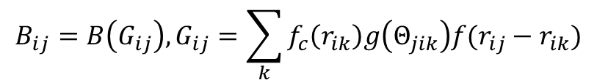
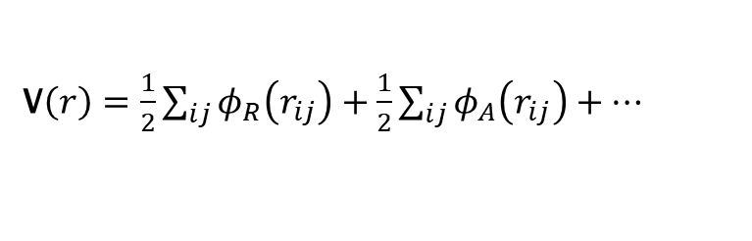

Многочастичные межмолекулярные потенциалы
Хотя парные потенциалы довольно успешно описывают межмолекулярные взаимодействия, есть свидетельства того, что взаимодействия трех тел (или более) могут быть важны.
Потенциал Терсоффа основан на концепции порядка связи; то есть, сила связи между двумя атомами не постоянна, а зависит от местного окружения.
Потенциал Терсоффа имеет вид:
V$\left(r\right)=\frac{1}{2}\sum_{ij}{φ_{R}\left(r_{ij}\right)+\frac{1}{2}}\sum_{ij}{φ_{A}\left(r_{ij}\right)+…}$
$$B_{ij}=B\left(G_{ij}\right), G_{ij}=\sum_{k}{f_{c}\left(r_{ik}\right)g\left(Θ_{jik}\right)f(r_{ij}−r_{ik})}$$
,где $f_{c}\left(r\right), f\left(r\right), g(Θ)$ - эмпирические функции
Основная идея заключается в том, что связь ij ослабляется наличием других связей ik с участием атома i.
Величина ослабления определяется расположением других связей.

Slide 17
Расчет потенциальной функции
Расчет потенциальной функции и связанной с ней силы составляет большую часть вычислительных затрат в атомистическом моделировании.
Следовательно, эффективные алгоритмы расчета потенциала и силы необходимы.
Алгоритм расчета потенциала можно разделить на две группы:
Короткодействующие взаимодействия (потенциальная энергия обычно уменьшается практически до нуля для межмолекулярного расстояния 1 нм или 2 нм или меньше)
Дальние взаимодействия (потенциальная энергия убывает очень медленно и обычно не пренебрежимо мал на очень большом расстоянии, например, десятки нанометров). К этой категории относятся кулоновские потенциалы .

Slide 18
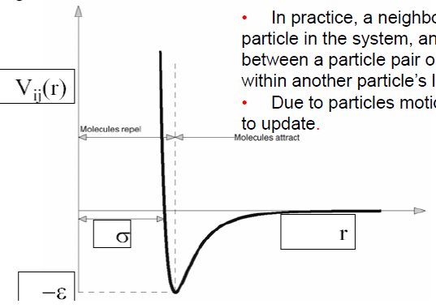

Расчет короткодействующих взаимодействий
Сдвинутый потенциал Леннарда-Джонса:
$$V_{ij}\left(r\right)=4ε\left[c_{ij}{\left(\frac{r}{σ}\right)}^{−12}−d_{ij}{\left(\frac{r}{σ}\right)}^{−6}−\left(c_{ij}{\left(\frac{r_{c}}{σ}\right)}^{−12}−d_{ij}{\left(\frac{r_{c}}{σ}\right)}^{−6}\right)\right]$$
$$σ_{ij}=1, d_{ij}=1$$
$r_{c}$ - радиус отсечки, обычно $2.2σ<r_{c}<2.5σ$
На практике список соседей ведется для каждого частица в системе, и вычисляется потенциальная энергия
между парой частиц только тогда, когда одна частица в списке другой частицы.
Из-за движения частиц необходимо обновить список соседей.
Молекулы отталкиваются
Молекулы притягиваются

Slide 19
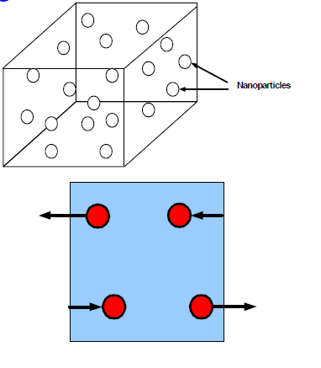
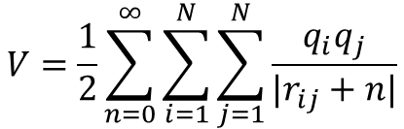
Расчет дальнодействующих взаимодействий
Расчет потенциала для дальнодействующих потенциальных взаимодействий намного сложнее , чем для короткодействующего
потенциала.
Для потенциала дальнего действия использование метода отсечки с малым rc дает значительную ошибку при моделировании, тогда как использование большого r_{c} требует больших вычислительных ресурсов.
Таким образом, в целом, метод отсечки не является предпочтительным при расчете потенциала дальнего действия.
Необходимы специальные алгоритмы для вычисления кулоновского потенциала из-за электростатических взаимодействий. Моделирование Эвальда, сетка частиц Эвальда, метод быстрых мультиполей.
Большинство этих методов основано на периодических граничных условиях. Таким образом, частица i в системе, состоящей из N частиц, взаимодействует не только с N-1 частицами, но и с бесконечным числом образов этих частиц
наночастицы
$$V=\frac{1}{2}\sum_{n=0}^{∞}{\sum_{i=1}^{N}{\sum_{j=1}^{N}{\frac{q_{i}q_{j}}{|r_{ij}+n|}}}}$$

Slide 20
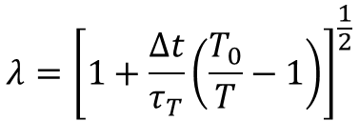


Термостат Берендсена
По ряду причин (дрейф в результате усечения сил и ошибок интегрирования, нагрев из-за внешних сил или сил трения) необходимо контролировать температуру системы при моделировании МД.
По этому алгоритму отклонение температуры системы от T₀ медленно корректируется в соответствии со следующим уравнением:
$$\frac{dT}{dt}=\frac{T_{0}−T}{τ}$$
На каждом шаге скорость каждой частицы масштабируется с коэффициентом
$$λ={\left[1+\frac{Δt}{τ_{T}}\left(\frac{T_{0}}{T}−1\right)\right]}^{\frac{1}{2}}$$
$$τ=\frac{2C_{V}τ_{T}}{N_{df}k_{B}}$$
Изменение кинетической энергии, вызванное масштабированием скоростей, частично перераспределяется между кинетической и потенциальной энергией, и, следовательно, изменение температуры меньше, чем скейлинговая энергия
Другие термостаты:
Термостат Nose-Hoover
Термостат Андерсена

Slide 21
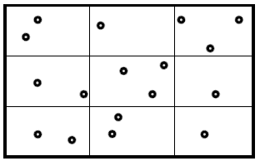
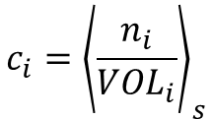
Анализ данных - профили плотности
МД- моделирование генерирует траектории всех частиц в системе, но для более глубокого понимания изучаемой системы нам необходимо проанализировать траектории, полученные в ходе МД-моделирования.
Для исследования нанотечений в каналах и порах, где плотность флюида неоднородна, полезно вычислить пространственное распределение плотности флюида.
Метод бинирования: пространственная область разбивается на несколько ячеек (бинов). Количество атомов в каждом бункере вычисляется на основе знания положения атомов.
Чтобы получить лучший статистический анализ в бине, мы добавляем количество атомов в бине для количества шагов , а затем делим общее количество атомов в бине на количество шагов и объем бина.
Таким образом, число плотности c_{i}, усредненное по s шагам, определяется как:
$$c_{i}={\left\langle \frac{n_{i}}{VOL_{i}}\right\rangle }_{s}$$

Slide 22
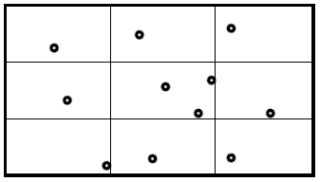
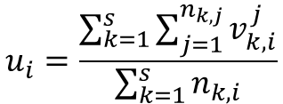
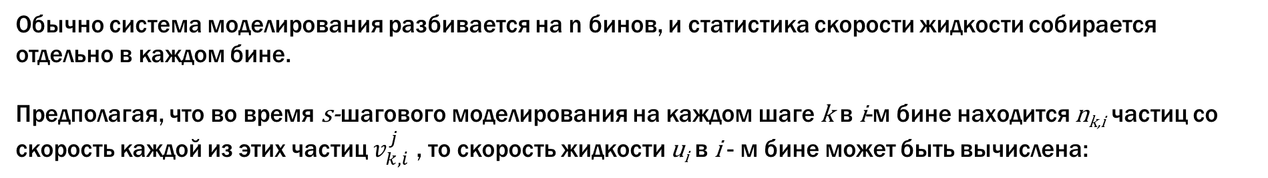
Анализ данных - профили скорости
Профили скорости являются одним из наиболее важных измеряемых параметров транспорта жидкости и могут быть рассчитаны таким же образом, как и профиль плотности.
Обычно система моделирования разбивается на n бинов, и статистика скорости жидкости собирается отдельно в каждом бине.
Предполагая, что во время s-шагового моделирования на каждом шаге k в i-м бине находится n_{k,i} частиц co скорость каждой из этих частиц $v_{k,i}^{j}$ , то скорость жидкости u_{i} в i - м бине может быть вычислена:
$$u_{i}=\frac{\sum_{k=1}^{s}{\sum_{j=1}^{n_{k,j}}{v_{k,i}^{j}}}}{\sum_{k=1}^{s}{n_{k,i}}}$$

Slide 23

Анализ данных-коэффициент диффузии
Коэффициент диффузии можно рассчитать, используя соотношение Эйнштейна
$$D=\frac{1}{6}\lim_{t→∞}{\frac{\left\langle {\left[r\left(r_{0}+t\right)−r\left(t_{0}\right)\right]}^{2}\right\rangle }{t}}$$

Slide 24


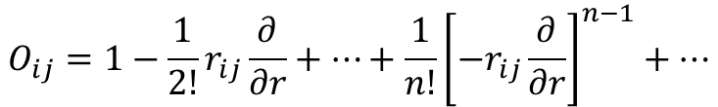
Анализ данных-тензор напряжения
Тензор напряжения или давления атомарной жидкости, обозначаемый P, часто определяется как бесконечно малая сила dF, действующая на бесконечно малую площадь dA, которая движется с локальной скоростью потока u(r,t) жидкости.
$$dF=−PdA$$
$$P=P_{k}+P_{u}$$
потенциальный компонент
кинетический компонент
Выражение Ирвинга-Кирквуда (IK) для тензора давления в момент времени t :
$$P\left(r,t\right)=\frac{1}{V}\left[\sum_{i}{m_{i}[v_{i}\left(t\right)−u(r_{i},t)}]\left[v_{i}\left(t\right)−u\left(r_{i},t\right)\right]+\frac{1}{2}\sum_{ij}{r_{ij}\left(t\right)Q_{ij}\left(t\right)F_{ij}\left(t\right){\left.​\right|}_{r_{i}\left(t\right)=r}}\right]$$
Объем системы
Суммарная скорость частиц Скорость потока Сила, действующая на атом i
со стороны атома j
$$O_{ij}=1−\frac{1}{2!}r_{ij}\frac{∂}{∂r}+…+\frac{1}{n!}{\left[−r_{ij}\frac{∂}{∂r}\right]}^{n−1}+…$$

Slide 25
Молекулярно-динамические отношения для сплошной среды
Моделирование МД можно использовать только в течение короткого времени и в очень малых масштабах из-за больших вычислительных требований.
Многомасштабные подходы как во времени, так и в пространстве могут преодолеть эту трудность.
Идеальным является сочетание моделирования МД с уравнениями Навье-Стокса.
Такая схема может дать унифицирующее описание потоков жидкости из от наномасштаба до более крупного масштаба.
В большинстве алгоритмов применяются несжимаемые уравнения Навье-Стокса.
Тем не менее, некоторые исследователи пытались соединить MD со сжимаемыми Уравнения Навье-Стокса.
Четыре различных стратегии:
Метод релаксации (O’Connell and Thompson, 1995)
Метод демона Максвелла (Hadjiconstantinou, 1997)
Метод флюсообмена (Flekkoy et al., 2000)
Гибридный метод (Nie et al., 2004)

Slide 26
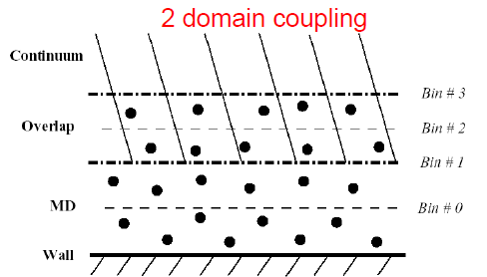
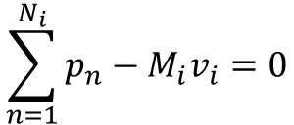
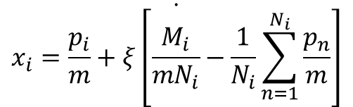

В связи МД-континуум необходимо использовать область перекрытия, поскольку МД индуцирует локальную структуру в жидкости на границах раздела и особенно для плотности.
2 доменная связь
Чтобы прервать область МД, в дополнение к стандартному движению частиц в области перекрытия необходимо выполнить ограничение.
$$\sum_{n=1}^{N_{i}}{p_{n}−M_{i}v_{i}=0}$$
Масса элемента континуума жидкости в i-бине
Момент n-ой частицы в v-направлении
$$\dot{x_{i}=\frac{p_{i}}{m}+ξ\left[\frac{M_{i}}{mN_{i}}−\frac{1}{N_{i}}\sum_{n=1}^{N_{i}}{\frac{p_{n}}{m}}\right]}$$
Маленький ξ → неадекватная связь между отношениями молекулярной динамики и Навье-Стокса
Сила ограничения
Большой ξ → расходимость
$$ξ=0.01$$

Slide 27
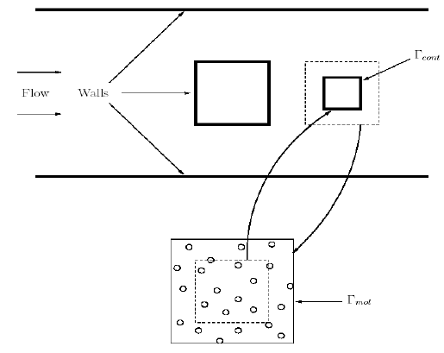
Молекулярно-динамические отношения для сплошной среды
Более эффективным подходом было бы использование динамики ограничения для управления колебания плотности на границе сред (последний бин)
$$φ_{MD}^{n+1}=Θφ_{MD}^{n}+\left(1−Θ\right)φ_{Навье−Стокса}^{n}$$
При $Θ=0$ получаем алгоритм Шварца

Slide 28
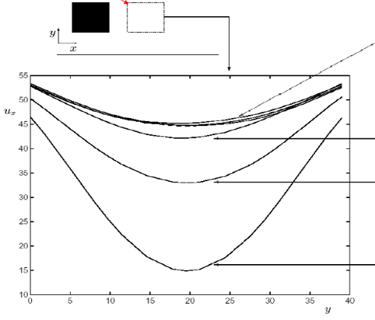
Молекулярно-динамические отношения для сплошной среды
Используется начальное предположение о нулевой скорости в молекулярной области. Колебания вокруг точного решения обусловлены статистическими флуктуациями молекулярного описания.
Вдали от стенок NS дает точное решение
Гибридная итерация 25-27
Гибридная итерация 20
Гибридная итерация 10
Гибридная итерация 1

Slide 29
Простые жидкости в наноканалах

Slide 30
Простые жидкости в наноканалах
В связи с растущим интересом к разработке более быстрых, меньших по размеру и более эффективных устройств для биохимического анализа в последние годы большое внимание привлекают нанофлюидные системы и гибридные микро/ нанофлюидные системы.
В наноразмерных системах отношение поверхности к объему очень велико, а критический размер может быть сравним с размером молекул жидкости. • Влияние поверхности и влияние конечного размера различных молекул на транспорт жидкости необходимо понимать в деталях, в то время как такими эффектами можно в значительной степени пренебречь для течений жидкости в макроскопических каналах.
Ключевое различие между моделированием переноса жидкости в замкнутых наноканалах, где критический размер канала может составлять несколько молекулярных диаметров, и в макроскопических масштабах заключается в том, что хорошо зарекомендовавшие себя континуальные теории (уравнения НС) могут оказаться неприменимыми в замкнутых наноканалах.
Таким образом, моделирование в атомистическом масштабе, в котором атомы жидкости моделируются в явном виде, а движение атомов жидкости рассчитывается напрямую, дает фундаментальное представление о переносе жидкости.
Наиболее популярным методом атомистического моделирования переноса жидкости является молекулярная динамика (МД).

Slide 31
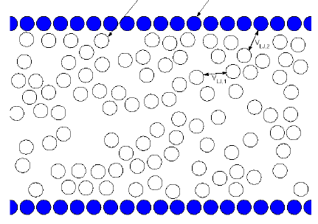
Атомистическое моделирование простых жидкостей
Определение простой жидкости: Набор молекул, которые взаимодействуют через потенциал Леннарда-Джонса.
Таким образом, динамика следует классической механике (второй закон Ньютона).
На практике некоторые инертные газы (например, аргон) можно достаточно точно смоделировать как простую жидкость.
атом простой жидкости
атом стенки
Основные преимущества изучения простых жидкостей:
Значительно более низкие вычислительные затраты по сравнению со сложными жидкостями
Несмотря на свою простоту, более глубокое понимание физики транспорта жидкости в наноканалах
Генерация данных для проверки теорий, описывающих перенос жидкости в наноканалах

Slide 32
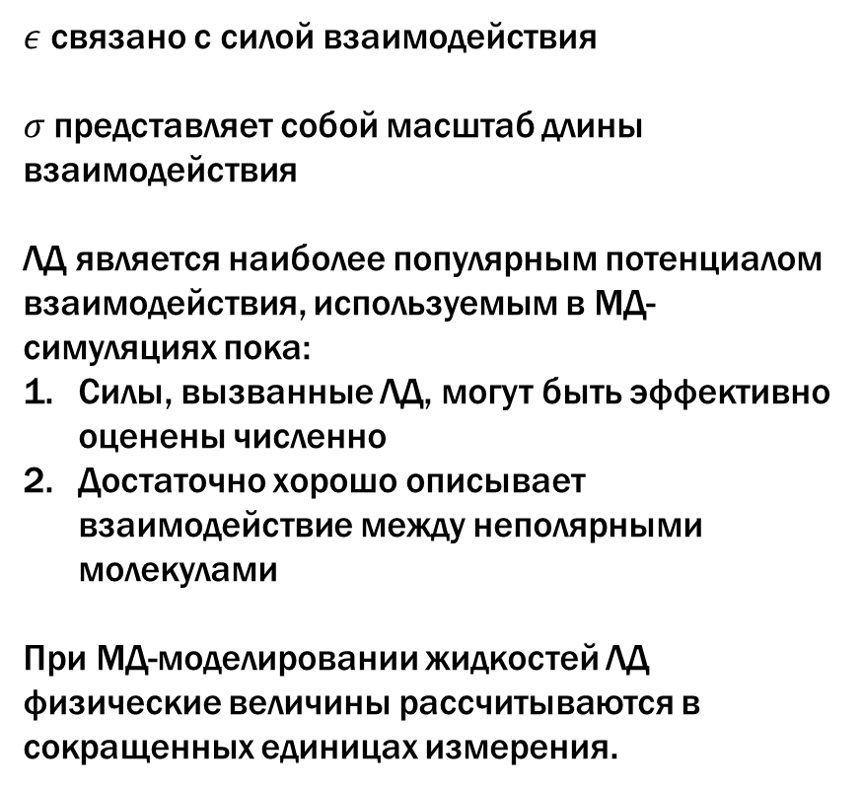
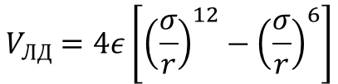
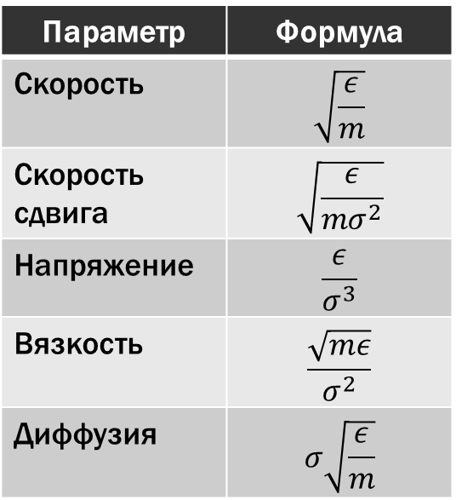
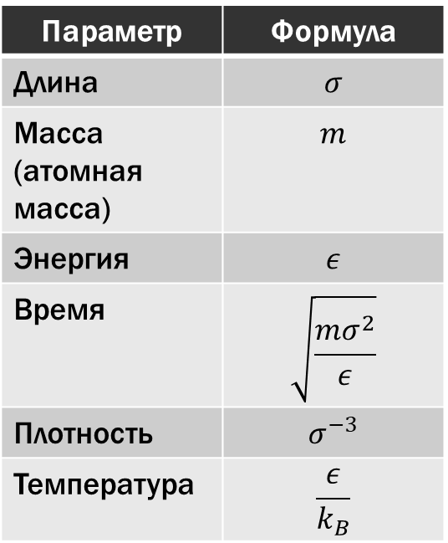
Потенциал Леннарда-Джонса (ЛД)
$$V_{ЛД}=4ε\left[{\left(\frac{σ}{r}\right)}^{12}−{\left(\frac{σ}{r}\right)}^{6}\right]$$
Простые жидкости можно описать с помощью потенциала Леннарда-Джонса (ЛД)
$ε$ связано с силой взаимодействия
$σ$представляет собой масштаб длины взаимодействия
ЛД является наиболее популярным потенциалом взаимодействия, используемым в МД-симуляциях пока:
Силы, вызванные ЛД, могут быть эффективно оценены численно
Достаточно хорошо описывает взаимодействие между неполярными молекулами
При МД-моделировании жидкостей ЛД физические величины рассчитываются в сокращенных единицах измерения.
Параметр | Формула
Длина | $$σ$$
Масса (атомная масса) | $$m$$
Энергия | $$ε$$
Время | $$\sqrt{\frac{mσ^{2}}{ε}}$$
Плотность | $$σ^{−3}$$
Температура | $$\frac{ε}{k_{B}}$$
Параметр | Формула
Скорость | $$\sqrt{\frac{ε}{m}}$$
Скорость сдвига | $$\sqrt{\frac{ε}{mσ^{2}}}$$
Напряжение | $$\frac{ε}{σ^{3}}$$
Вязкость | $$\frac{\sqrt{mε}}{σ^{2}}$$
Диффузия | $$σ\sqrt{\frac{ε}{m}}$$

Slide 33
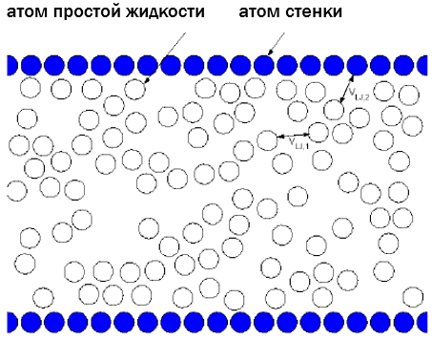
Жидкости Леннарда-Джонса
В зависимости от масштаба критической длины канала поведение переноса жидкости может либо значительно отклоняться от предсказания классической континуальной теории, либо быть очень похожим на перенос объемной жидкости, описанный классической теорией.
Эти наблюдения следуют из того факта, что, когда атомы жидкости заключены в молекулярные каналы, жидкость уже нельзя считать однородной, и вблизи границы жидкость-твердое тело возникают сильные колебания плотности жидкости.
Следовательно, динамическое поведение жидкости существенно отличается от поведения объема.

Slide 34
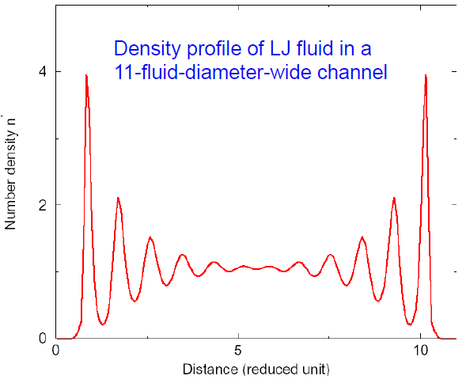
Распределение плотности
Сильные колебания плотности атомов жидкости вблизи границы раздела жидкость/ твердое тело являются универсальным явлением и подтверждены экспериментально.
Chan and Horn,1985,
Zhu and Granick, 2002;
Zhu and Granick 2001

Slide 35
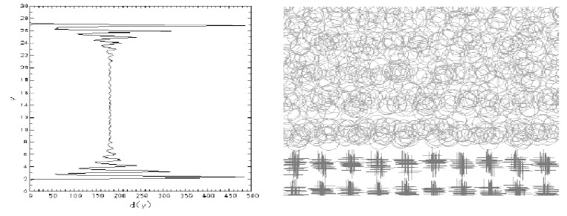
Поведение жидкости в наномасштабе
МД моделирование (Koplik & Bannavar, ARFM 1995)
Флуктуации плотности в наноканале.
Расслоение молекул Леннарда-Джонса вблизи гладкой поверхности.
3-D периодический канал 51.30x29.7x25,65 (молекулярные единицы)
27000 атомов
2592 атомов на каждой стенке
1 атом = 1 unit

Slide 36
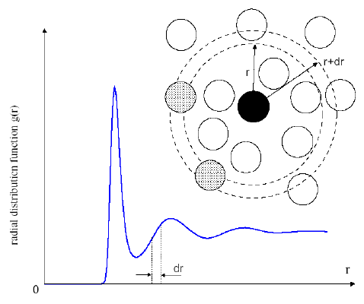
Функция радиального распределения
Флуктуации плотности вблизи стенки канала можно выразить с помощью понятия функции радиального распределения (RDF- radial distribution function).
RDF ( g(r) ) измеряет плотность вероятности нахождения частицы нарасстоянии г
Сочетание сил притяжения и отталкивания между частицами приводит к различным пикам и впадинам, наблюдаемым в функции радиального распределения.
На более дальнем расстоянии от данной частицы положение, распределение частиц уже не находится под влиянием данной частицы, т.е. g(r)=константа.
Жидкость , находящаяся рядом с стенка канала в основном индуцируется по структуре жидкости RDF и Структура сплошной стены.
функция радиального распределения g(r)

Slide 37
Функция радиального распределения
Здесь положение твердой стенки аналогично положению данной частицы в функции радиального распределения, а колебания плотности жидкости аналогичны колебаниям в функции радиального распределения.
Простые жидкости в наноканалах неоднородны из-за сильной слоистости атомов жидкости вблизи стенки канала.
Классические теории переноса жидкости не учитывают неоднородность жидкости, а на параметры переноса, такие как коэффициент диффузии и вязкость, сильно влияет расслоение жидкости в наноканалах.
На расслоение жидкости могут влиять различные параметры, такие как структура стенки, взаимодействие жидкости со стенкой и ширина канала.
функция радиального распределения g(r)

Slide 38
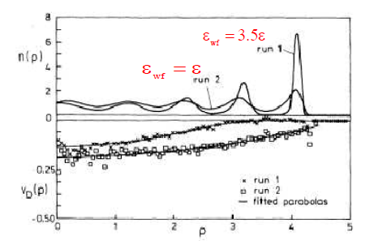
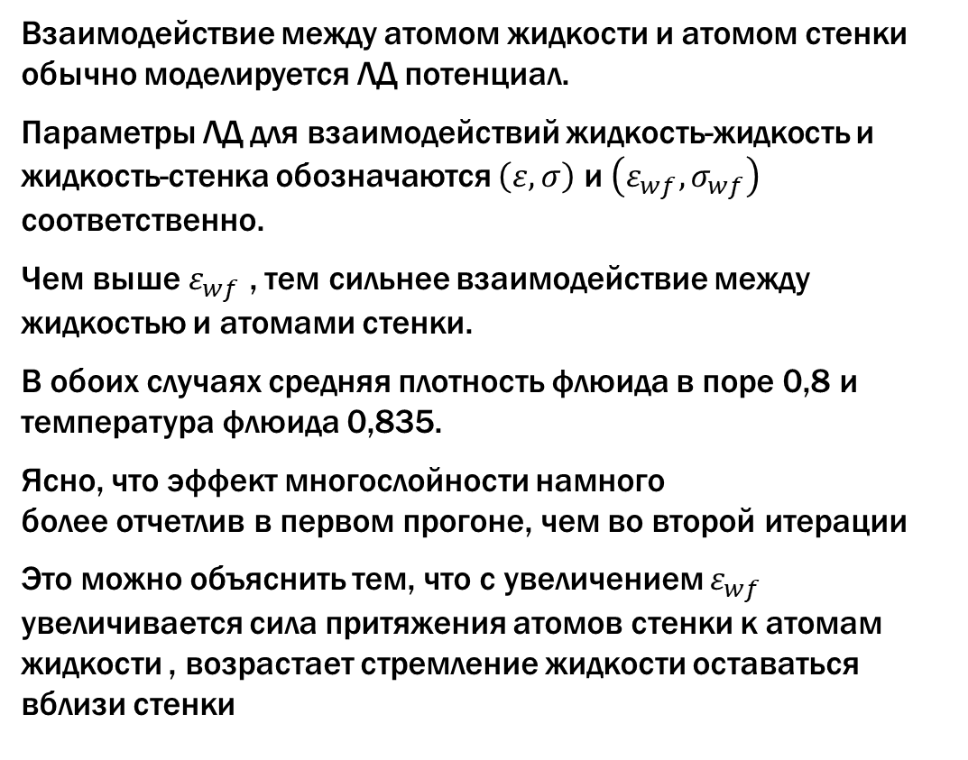
Эффект взаимодействия жидкость-стенка
Взаимодействие между атомом жидкости и атомом стенки обычно моделируется ЛД потенциал.
Параметры ЛД для взаимодействий жидкость-жидкость и жидкость-стенка обозначаются $\left(ε,σ\right)$ и $\left(ε_{wf},σ_{wf}\right)$ соответственно.
Чем выше $ε_{wf}$ , тем сильнее взаимодействие между жидкостью и атомами стенки.
В обоих случаях средняя плотность флюида в поре 0,8 и температура флюида 0,835.
Ясно, что эффект многослойности намного
более отчетлив в первом прогоне, чем во второй итерации
Это можно объяснить тем, что с увеличением $ε_{wf}$ увеличивается сила притяжения атомов стенки к атомам жидкости , возрастает стремление жидкости оставаться вблизи стенки

Slide 39
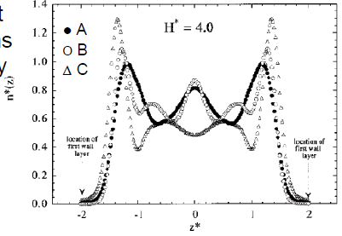
Дальнейшее исследование изменения плотности
Притягивающая часть потенциала взаимодействия ЛД включает и выключает течение Пуазейля в щелевом канале шириной 4σ для трех различных систем:
A. Взаимодействия жидкость-жидкость и жидкость-стенка описываются чисто отталкивающей частью ЛД (WCA)
B. Взаимодействия жидкость-жидкость и жидкость-стенка моделируются полным 12-6 ЛД.
C. Взаимодействия жидкость-жидкость при WCA и жидкость-стенка при полном 12-6 ЛД.
Наличие сил притяжения жидкости к стенке (В и С) приводит к образованию пограничных слоев жидкости большей плотности, чем в случае А.
Плотность выше в случае C (WCA-LJ) по сравнению с системой B.
Это можно объяснить тем, что по сравнению с системой В атомы жидкости в системе С имеют большее притяжение к атомам стенки и меньшее притяжение к другим атомам жидкости.

Slide 40
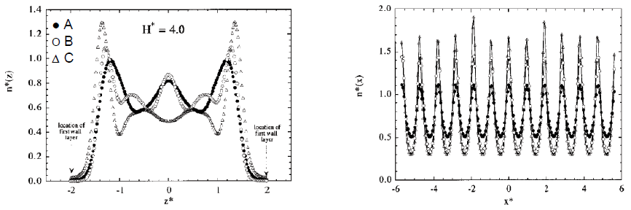
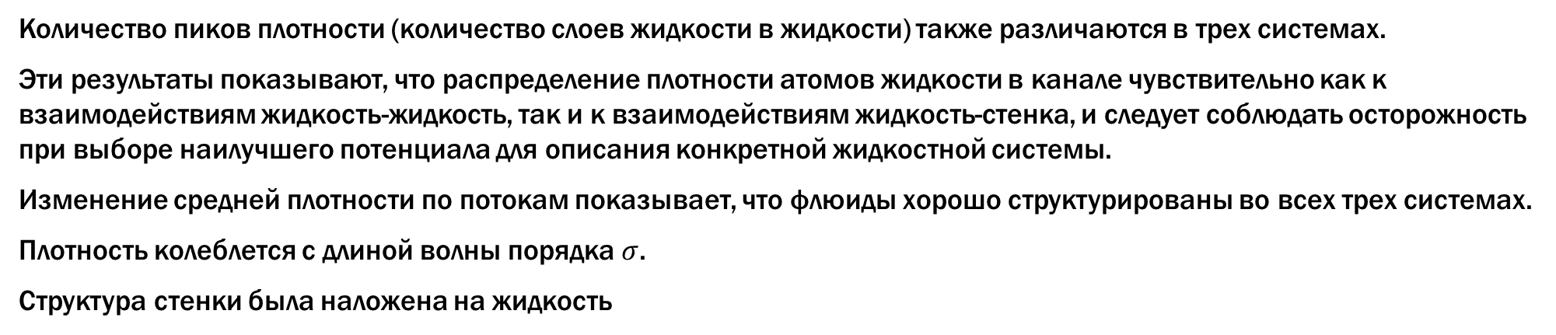
Дальнейшее исследование изменения плотности
Количество пиков плотности (количество слоев жидкости в жидкости) также различаются в трех системах.
Эти результаты показывают, что распределение плотности атомов жидкости в канале чувствительно как к взаимодействиям жидкость-жидкость, так и к взаимодействиям жидкость-стенка, и следует соблюдать осторожность при выборе наилучшего потенциала для описания конкретной жидкостной системы.
Изменение средней плотности по потокам показывает, что флюиды хорошо структурированы во всех трех системах.
Плотность колеблется с длиной волны порядка $σ$.
Структура стенки была наложена на жидкость

Slide 41
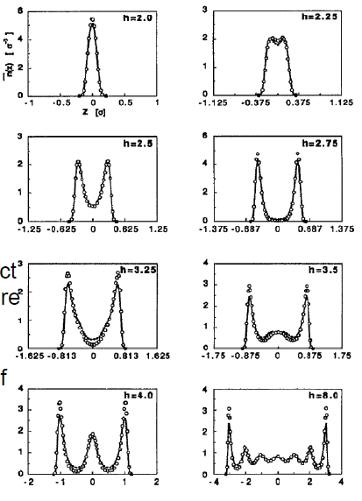
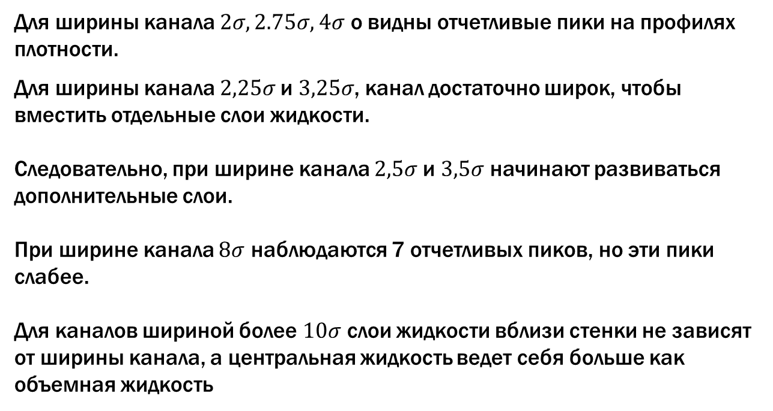
Влияние ширины наноканала
Для ширины канала $2σ,2.75σ,4σ$ о видны отчетливые пики на профилях плотности.
Для ширины канала $2,25σ$и $3,25σ$, канал достаточно широк, чтобы вместить отдельные слои жидкости.
Следовательно, при ширине канала $2,5σ$и $3,5σ$ начинают развиваться дополнительные слои.
При ширине канала $8σ$ наблюдаются 7 отчетливых пиков, но эти пики слабее.
Для каналов шириной более $10σ$ слои жидкости вблизи стенки не зависят от ширины канала, а центральная жидкость ведет себя больше как объемная жидкость

Slide 42
Эффекты структуры и теплового движения атомов стенки
Гладкие стенки (Somers and Davis, 1992), а также стенки с атомистической структурой (Sokhan et al., 2001) широко использовались при МД-моделировании наножидкости, ограниченной наноразмерными каналами.
Для гладкой стенки потенциал стенки-жидкости зависит от нормального расстояния между атомом жидкости и стенкой канала, в то время как для стенки с атомарной структурой потенциал стенки-жидкости зависит от относительного расстояния между атомом жидкости и стенкой канала. каждой
стенки атома.
Как правило, структура стенки существенно влияет только на первый слой жидкости , а на остальные слои жидкости структура стенки оказывает незначительное влияние.
Во многих симуляциях атомы стенок либо замораживаются в своих узлах решетки (Zhang et al., 2001). Это позволяет использовать больший временной шаг в МД, так как тепловые колебания твердых атомов не разрешаются.
В некоторых других симуляциях атомы стенок удерживаются в своих узлах решетки пружиной (Sokhan et al., 2001). Этот способ кажется более реальным.
Тепловые колебания атомов стенки вносят дополнительные гофры в потенциал, ощущаемый атомом жидкости вблизи стенки, и, следовательно, приводят к пониженным колебаниям плотности вблизи стенки канала.

Slide 43
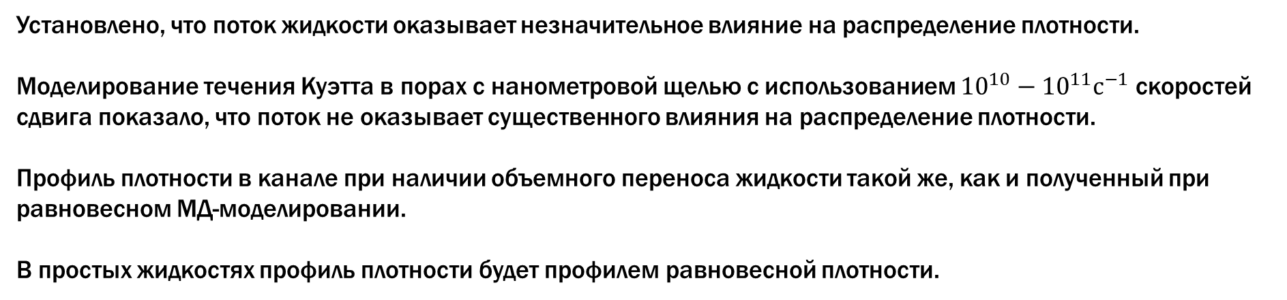
Эффекты потока жидкости
Установлено, что поток жидкости оказывает незначительное влияние на распределение плотности.
Моделирование течения Куэтта в порах с нанометровой щелью с использованием ${10}^{10}−{10}^{11}с^{−1}$ скоростей сдвига показало, что поток не оказывает существенного влияния на распределение плотности.
Профиль плотности в канале при наличии объемного переноса жидкости такой же, как и полученный при равновесном МД-моделировании.
В простых жидкостях профиль плотности будет профилем равновесной плотности.

Slide 44





Диффузионный транспорт
Диффузионный перенос обычно важен в большинстве нанофлюидных систем.
Это можно понять по числу Пекле
$$Pe=\frac{UL}{D}$$
1нм < L <1000нм, 1мкм/с < U < 1000 мкм/с
Если
$$D=1.0∙{10}^{−9}м/с^{2}$$
,то
$${10}^{−6}<Pe<1$$
что указывает на то, что диффузия может либо доминировать над переносом, либо быть столь же важной, как и объемный перенос.
Коэффициент диффузии должен быть обобщен для описания переноса в замкнутые наноканалы.
Для однородных и равновесных систем коэффициент диффузии можно рассчитать, используя:
$$D=\frac{1}{3}\int_{0}^{∞}{\left\langle v\left(0\right)v(t)\right\rangle dt}$$
- уравнение Грин-Кубо
$$D=\frac{1}{6}\lim_{t→∞}{\frac{\left\langle {\left[r\left(t_{0}+t\right)−r\left(t_{0}\right)\right]}^{2}\right\rangle }{t}}$$
- уравнение Эйнштейна
Выражение Грина-Кубо строго справедливо только для однородных и равновесных систем. Однако общепринятым считается средний коэффициент диффузии.

Slide 45
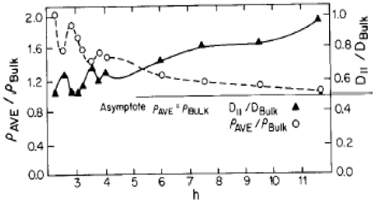


Диффузионный транспорт
В щелевой поре диффузия различна в направлении, параллельном (x и y) и нормальном (z) к стенке поры. В пределе длительного времени коэффициент диффузии в направлении, нормальном к стенке поры, равен нулю из-за геометрического ограничения.
Изменение усредненного по порам коэффициента диффузии параллельно ширине поры:
Даже при наименьшей ширине пор $h=2$ атомы жидкости сохраняют значительную подвижность.
Когда ширина канала мала $h<4$, среднее значение $D_{||}$ в поре колеблется в зависимости от ширины, а когда ширина канала увеличивается за пределы $h=5$, среднее значение $D_{||}$плавно увеличивается в сторону асимптотического объемного значения.
При ширине канала $h=11.57$ среднее значение $D_{||}$ почти совпадает с коэффициентом объемной диффузии.

Slide 46


Диффузионный транспорт
Для исследования влияния локальной плотности на коэффициент диффузии, параллельный поре $D_{||},$ пора $h=11.57$ разделена на пять срезов, параллельных границе раздела твердое тело-жидкость.
Ясно, что даже несмотря на значительные различия в плотности флюида коэффициент диффузии в каждом срезе находится в пределах статистической погрешности других.
Чтобы понять этот результат более подробно, была разработана эмпирическая теория, метод локальной средней плотности (LADM - local average density method), для описания коэффициента переноса (например, диффузионной способности) жидкости, находящейся в наноканале.

Slide 47


Диффузионный транспорт
Теория LADM: коэффициент диффузии жидкости в положении $\overline{ρ}(r)$ зависит от локальной средней плотности жидкости, а не от локальной плотности $ρ(r)$.
Локальная средняя плотность в точке r определяется как средняя плотность внутри сферы с центром в точке r и диаметром, равным диаметру молекулы жидкости σ
$$\overline{ρ}\left(r\right)=\frac{1}{πσ^{3}/6}\int_{s<\frac{σ}{2}}{ρ\left(r+s\right)d^{3}s}$$
Несмотря на то, что колебания локальной плотности жидкости значительны, локальная средняя плотность демонстрирует очень небольшие колебания.
Можно сделать вывод, что в замкнутых нанопорах параллельная диффузия в данном положении определяется в первую очередь усредненной плотностью в поре, а не локальной плотностью.

Slide 48

Эффекты диффузионной пристенной транспортной структуры
Результаты (расчеты коэффициента диффузии Somers and Davis, 1992) для гладкой стенки качественно согласуются с данными, представленными в Magda et al., 1985
Результаты для структурированной стенки показывают некоторые интересные отличия от результатов для гладкой стенки, т. е. по мере увеличения ширины пор коэффициент диффузии в структурированной поре приближается к объему медленнее, чем в гладкой стенке.
Структурированная
Гладкая
Диффузия
Диффузия

Slide 49
Справедливость уравнений Навье-Стокса
В континуальной теории переноса жидкости, основанной на уравнениях Навье-Стокса, предполагается, что переменные состояния (плотность, температура) не изменяются заметно по длине и в масштабе времени, сравнимом со свободным пробегом молекулы и временем молекулярной релаксации.
Было показано, что плотность жидкости вблизи границы твердое тело-жидкость может существенно меняться на межмолекулярных расстояниях. Хотя эти локальные колебания плотности не обязательно означают нарушение теории континуума, важно понять, как теория континуума работает для жидкостей в замкнутых каналах.
В течение последних нескольких лет исследователи использовали моделирование МД для проверки точности уравнений Навье-Стокса в наноканалах (Koplik et al.,1997, Travis and Gubbins 2000).
В этих симуляциях поток Пуазейля с постоянной силой в каждой жидкости молекула используется в качестве прототипа задачи.
Уравнения континуума NS предсказывают параболический профиль скорости поперек канал для течения Пизейля.
Профили скорости в щелевых каналах размером всего 10 молекулярных диаметров указывают на то, что отклонение между предсказаниями континуума и МД очень мало.

Slide 50

Справедливость уравнений Навье-Стокса
Отклонение профиля скорости, полученного при МД-моделировании течения Пуазейля в канале диаметром 11-диаметров-жидкости, от уравнений Навье-Стокса очень мало.
Однако, если ширина канала меньше 10 диаметров жидкости, отклонение скорости МД от предсказания континуума становится более распространенным.
Для каждой рассматриваемой системы профиль скорости, полученный по МД, больше не является параболическим.
Жидкость-жидкость и жидкость-стенка (WCA)
Жидкость-жидкость и жидкость-стенка 12-6 ЛД
Жидкость-жидкость WCA и жидкость-стенка 12-6 ЛД

Slide 51




Справедливость уравнений Навье-Стокса
$$μ\left(z\right)=\frac{τ_{xz}\left(z\right)}{γ(z)}$$
Это показывает, что вязкость в таком узком канале не может быть описана локальной линейной определяющей зависимостью.
Следовательно, уравнения Навье-Стокса неприменимы для анализа течения жидкости в щелевом канале диаметром 4,0-диаметра-жидкости.

Slide 52


Граничные условия на границе раздела твердое тело-жидкость
Проскальзывание на границе раздела жидкость- твердое тело?
Обзор экспериментальных работ и расчетных моделей:
Кулон (1784 г.) - первым исследовавший справедливость граничного условия прилипания, пришел к выводу, что оно справедливо даже в микроскопических масштабах.
Гельмгольц и фон Пиотровски (1860 г.) обнаружили признаки скольжения между твердой поверхностью и жидкостью, а позднее Бродман (1891 г.) подтвердил их результаты.
Couette (1890) использовал стеклянные трубки со смазкой внутри и пришел к выводу, что граничное условие прилипания выполняется.
Навье (1823 г.) был первым, кто смоделировал частичное проскальзывание у стенки для жидкостей задолго
до условия проскальзывания Максвелла для газов (1879 г.)
В частности, граничное условие Навье у стенки есть: $v_{s}=bn∙(∇v+∇T_{v})$
Traube and Whang (1928) сообщили о четырех или пятикратном увеличение расхода воды в капилляре, обработанный олеиновой кислотой. (граничное условие или капилляр, вызванный поверхностным натяжением?!)

Slide 53


Граничные условия на границе раздела твердое тело-жидкость - Продолжение
В последние несколько десятилетий возобновился интерес к определению справедливости граничного условия прилипания для жидкостей из-за интереса к полимерам и другим сложным жидкостям, но в первую очередь из-за микрофлюидных приложений.
Чуарев и др. (1984) тестировали как воду , так и ртуть в потоке через стеклянные капилляры диаметром менее 10 мкм, обработанные триметилхорсиланом.
Результаты:
Для воды с краевыми углами менее 70° выполнялось условие прилипания, но для более высокой гиперфобности были получены повышенные скорости потока, соответствующие длине скольжения 30-200 нм по формуле Навье $v_{s}=bn∙(∇v+∇T_{v})$. 20нм<b<200нм
Для ртути краевой угол более 130° также приводил к граничному скольжению
Эффективное использование аппарата поверхностных сил (SFA - surface force apparatus) в 1990-х годах привело ко многим интересным экспериментальным результатам и подробным исследованиям граничного скольжения с водой и другими веществами.
Обычно на сферу накладывают колебания малой амплитуды и регистрируют отклик на плоскости.
Отношение составляющей силы, совпадающей по фазе с колебанием, к амплитуде колебания дает нормальную жесткость, а соответствующее отношение для несовпадающих по фазе составляющих дает коэффициент демпфирования

Slide 54

Граничные условия на границе раздела твердое тело-жидкость - Продолжение
Baudry et al. (2001) поместили каплю глицерина между поверхностями с шероховатостью около 1 нм. Поверхности плоскости и сферы покрывались тиолом и золотом соответственно в первой серии экспериментов и тонкой пленкой кобальта (как для сферы, так и для плоскости) во второй серии.
Кобальт делает поверхность гидрофильной, а тиол - гидрофобной.
Измеренные краевые углы для тиола и кобальта составили 94° и 62° соответственно.
Результаты:
1) При расстоянии сфера-пластина менее 300нм гидрофобная поверхность давала большое отклонение от условия прилипания с $b≈40$нм, а для кобальтовой поверхности скольжение было нулевым.
2) Размер молекулы глицерина составляет 0,6нм, поэтому длина скольжения примерно в 65 раз больше молекулярного диаметра глицерина.
3) На расстояниях менее 5нм как гидрофобные, так и гидрофильные поверхности давали одинаковый отклик, и предполагалось, что на этих малых расстояниях пленка не ведет себя как жидкость.

Slide 55

Граничные условия на границе раздела твердое тело-жидкость - Продолжение
Craig et al. (2001) выполнили измерения SAF, чтобы сделать вывод о граничном проскальзывании воды на сферически-плоских поверхностях с контактным углом 70°. Сфера из кремнезема и плоская поверхность слюды были покрыты слоем золота и дополнительным слоем титана для улучшения адгезии.
Водные растворы сахарозы (C₁₂H₂₂O₁₁) при различных уровнях концентрации использовались для контроля величины вязкости.
Результаты:
1) При малой вязкости и малой скорости сближения поверхностей выполнялось условие прилипания, тогда как при более высоких вязкостях и больших скоростях наблюдалось граничное скольжение.
2) Соответствующая длина скольжения составляла до 18нм, что соответствовало наибольшей вязкости водных растворов (80,3
мПа с) и варьировалось нелинейно со скоростью движения.

Slide 56
Граничные условия на границе раздела твердое тело-жидкость - Продолжение
Zhu and Granick (2001) провели измерения SAF с молекулярно гладкие поверхности слюды для воды (полярные) и тетрадекана (неполярные) (низковязкое масло, близкое к воде)
В частности, рассматривались три различные системы жидкость-твердое вещество с увеличивающимся
краевым углом смачивания:
-тетрадекан против абсорбированного поверхностно-активного вещества
-тетрадекан против самособирающегося монослоя с метильным окончанием (SAM),
а также
-вода против SAM с метильным окончанием.
Находка:
Результаты этого исследования привели к тем же выводам, что и в (Craig et al, 2001).
в том, что длина проскальзывания сильно зависит от скорости приближения и больше для воды.

Slide 57

Граничные условия на границе раздела твердое тело-жидкость - Продолжение
Zhu and Cranick (2002) исследовали влияние шероховатости на граничное скольжение.
• Деионизированная вода (закрашенные символы) и тетрадекан (открытые символы)
• Вывод: большая шероховатость уменьшит длину проскальзывания.

Slide 58

Граничные условия на границе раздела твердое тело-жидкость - Продолжение
Неясно, насколько граничное условие проскальзывания зависит от того, как движется поток, хотя большая часть экспериментальной работы ясно указывает на сильную зависимость от скорости сдвига.
Urbanek et al. (1993) рассматривали поток, управляемый давлением, и сообщалось о граничном скольжении для каналов с наименьшей высотой 20 мкм.

Slide 59

Микрожидкостное приложение
Cheng and Giordane (2002) изучали потоки под давлением с несколькими жидкостями для очень маленьких микроканалов.
Ширина канала составляла 20 мкм, а длина в диапазоне 100-900 мкм.
Результаты:
Для всех испытуемых жидкостей скорость потока увеличивается, кроме воды
Гексадекан (жидкость с наибольшим молекулярным размером) демонстрирует наибольшие отклонения от теории прилипания.
Результаты указывают на монотонное увеличение длины проскальзывания с размером молекулы (h<300 мкм).

Slide 60



Микрожидкостное приложение
При моделировании МД прогнозируемая длина проскальзывания обычно намного меньше из-за значительного приложенного давления, которое может изменить смачивающие свойства поверхности.
Stevens et al. (1997) провели МД-моделирование с гексадеканом и установили зависимость от силы взаимодействия жидкость-стенка аналогичную экспериментальной.
Однако реалистичное представление поверхности, т.е. для точного учета стекла, сапфира или других поверхностей, проверенных экспериментально, недоступно.
Cieplak et al. (2001) выполнили МД-моделирование как простой молекулы, так и цепочечной молекулы.
$$V_{FENE}=\frac{−k}{2r_{0}^{2}log\left[1−{\left(\frac{r}{r_{0}}\right)}^{2}\right]}$$
,где
$$k=30ε, r_{0}=1.5σ$$
Решающее взаимодействие стенка-жидкость было смоделировано с помощью отдельного ЛД-потенциала.
$$V_{w}=16ε\left[{\left(\frac{r}{σ}\right)}^{−12}−C_{FS}{\left(\frac{r}{σ}\right)}^{−6}\right]$$
CFS=1 тепловая (притягивающая) стенка
CFS=0 зеркальная (отталкивающая) стена

Slide 61


Микрожидкостное приложение
Самый узкий канал имел размеры $13,6σ×5,1σ×12,75σ$
Результаты для потока Куэтта, показывают, что длина проскальзывания не зависит от типа потока или высоты канала, но сильно зависит от типа стенки.
При $C_{Fs}=0$ наблюдается относительно большое скольжение ($≈10σ$), но при $C_{Fs}=1$ длина скольжения равна отрицательному значению расстояния между стенкой и вторым слоем ($≈−1,7σ$)
В случае цепочечной молекулы длина скольжения сильнее зависит от значения $C_{Fs}$, и при $C_{Fs}=1/4$ длина скольжения составляет $20,6σ$, что качественно согласуется с результатами МД-моделирования Stevens et al. (1997)
Аналогичные результаты были получены в работе (Priezjev and Troian, 2004) для сдвиговых полимерных пленок в течении Куэтта с высотой зазора $24,57σ$
В частности, моделировались N-мерные полимевелы цепей сдвига с N до 16 для различных уровней скорости сдвига $\dot{γ}$
$$\frac{b}{b_{s}^{0}}={\left(1−\frac{\dot{γ}}{\dot{γ_{c}}}\right)}^{−\frac{1}{2}}$$

Slide 62


Микрожидкостное приложение
Barrat и Bocquet (1999) выполнили МД-моделирование с ЛД-потенциалом в форме:
$$V_{LJ}=4ε\left[{\left(\frac{r}{σ}\right)}^{−12}−c_{ij}{\left(\frac{r}{σ}\right)}^{−6}\right]$$
Взаимодействия между атомами жидкости определялись $C_{FF}=1,2$, тогда как коэффициент взаимодействия жидкость-твердое тело $C_{FS}$ варьировался от 0,5 до 1 .
Для $C_{FS}=0,9$ получается краевой угол 100°, а для $C_{FS}=0,5$получается краевой угол 150°, что близко к случаю ртути на поверхности стекла.
Для этого гидрофобного случая была рассчитана длина проскальзывания около 15 молекул, тогда как для случая 100° условие прилипания выполнялось на всем пути до стенки.
Учитывая, что размер молекулы составляет около 0,25 нм, максимальная расчетная длина проскальзывания в моделировании МД составляет около 4 нм, что намного меньше любых экспериментальных данных, особенно для гидрофобных поверхностей.

Slide 63

Концептуальные модели скольжения
Мы видели, что МД-моделирование систематически недооценивает длину проскальзывания, полученную из различных экспериментов либо на основе кривых силы в СНФ, либо на основе скорости потока, измеренной в капиллярах и микроканалах. В частности, МД-моделирование предсказывает длину проскальзывания примерно в десять раз меньше, чем в экспериментах. Столь большое несоответствие означает, что в моделировании не учтено какое-то другое физическое явление.
Молекулярное проскальзывание: обеспечивает связь между подвижностью молекул в первых нескольких слоях ближе к стенке с межфазной энергией, связанной с границей раздела жидкость-твердое тело..
Газовая пленка: предполагается, что на границе между твердой поверхностью и жидкостью может быть газовая пленка .
Структура без сдвига/без проскальзывания: эта модель впервые рассматривалась для объяснения проскальзывания в пористой среде. Основная идея состоит в том, чтобы рассмотреть границу раздела жидкость-твердое тело, сегментированную на чередующиеся полосы отсутствия проскальзывания и отсутствия сдвига, и вывести эффективную длину проскальзывания из этой статической конфигурации.
Модель вязкости: эта модель вдохновлена механизмом проскальзывания в расплаве полимера. Он обеспечивает связь между длиной проскальзывания и уменьшением вязкости в пределах очень тонкого пограничного слоя $δ$ вблизи гидрофобной поверхности.

Slide 64









Теория Рейнольдса-Виноградовой для гидрофобных поверхностей
$$Z=h+\frac{1}{2}\frac{r^{2}}{R_{1}}+O\left(r^{4}\right)$$
и
$$Z=−\frac{1}{2}\frac{r^{2}}{R_{2}}+O\left(r^{4}\right)$$
$$z=Z+\frac{r^{2}}{2R_{2}}$$
$$R_{e}=\frac{R_{1}R_{2}}{R_{1}+R_{2}}$$
$$z=h+\frac{1}{2}\frac{r^{2}}{Re}+O(r^{4})$$
$$z=O(r^{4})$$
Относительная скорость $v=|v_{1}−v_{2}|$
Уравнение смазки Рейнольдса
$$μ\frac{∂^{2}v_{r}}{∂z^{2}}=\frac{∂p}{∂r}$$
Граничные условия:
Скольжение по нижней поверхности $b_{2}=b$
Скольжение по верхней поверхности $b_{1}=b(1+k)$
$k=−1 →$ гидрофильная верхняя поверхность
$k=0 →$ гидрофобная верхняя поверхность
$k=∞ →$ пузырьковая верхняя поверхность
Кроме того, k может принимать любое другое значение от -1 до $∞$ для представления других поверхностей.

Slide 65










Теория Рейнольдса-Виноградовой для гидрофобных поверхностей
$$μ\frac{∂^{2}v_{r}}{∂z^{2}}=\frac{∂p}{∂r}$$
$$v_{z}=0$$
$$v_{r}=b\frac{∂v_{r}}{∂z}$$
Граничные условия
Нижняя поверхность
Верхняя поверхность
Решение
$$v_{z}−\frac{rv_{r}}{Re}=−v$$
$$v_{r}=−b(1+k)\frac{∂v_{r}}{∂z}$$
$$v_{r}\left(r,z\right)=\frac{1}{2μ}\frac{∂p}{∂r}\left[z^{2}−z\frac{H\left(H+2b\left(1+k\right)\right)}{H+b\left(2+k\right)}−\frac{bH(H+2b(1+k))}{H+b(2+k)}\right]$$
$$H=h+\frac{r^{2}}{2Re}$$
Относительную скорость v можно получить из уравнения неразрывности:
$$v=const$$
$$r→∞;p=0$$
$$\frac{∂v_{z}}{∂z}+\frac{1}{r}\frac{∂(rv_r)}{∂r}=0$$
$$v=\frac{1}{r}\frac{∂}{∂r}\left[\left(r\frac{∂p}{∂r}\right)\frac{1}{2μ}\left(\frac{H^{3}}{3}−\frac{H^{3}\left(H+2b\left(1+k\right)\right)}{2\left(H+b\left(2+k\right)\right)}−\frac{bH^{2}(H+2b(1+k))}{H+b(2+k)}\right)\right]$$
$$r=0; \frac{∂p}{∂r}=0$$

Slide 66










Теория Рейнольдса-Виноградовой для гидрофобных поверхностей
$$p\left(r\right)=−\frac{3μR_{e}v}{H^{2}}p^{∗}$$
$$p^{∗}=\frac{2AH}{BC}+\frac{2H^{2}}{C−B}\left(\frac{B−A}{B^{2}}\ln\left(1+\frac{B}{H}\right)−\frac{C−A}{C^{2}}\ln\left(1+\frac{C}{H}\right)\right)$$
$$A=b(2+k)$$
$$B=2b(2+k+\sqrt{1+k+k^{2}})$$
$$f^{∗}=\frac{1}{4}\left(1+\frac{3h}{2b}\left[\left(\frac{1+h}{4b}\right)\ln\left(1+\frac{4b}{h}\right)−1\right]\right);k=−1$$
$$C=2b(2+k−\sqrt{1+k+k^{2}})$$
Силы сопротивления, действующие на сферы, равны по величине и в первую очередь из-за давления
$$\int_{0}^{∞}{p2πrdr}$$
$$f^{∗}=\frac{h}{3b}\left[\left(1+\frac{h}{6b}\right)\ln\left(1+\frac{6b}{h}\right)−1\right];k=0$$
$$F_{z}=−\frac{6πμR_{e}^{2}v}{h}f^{∗}$$
$$f^{∗}=\frac{h}{3b}\left[\left(1+\frac{h}{3b}\right)\ln\left(1+\frac{3b}{h}\right)−1\right];k→∞$$
$$f^{∗}=−\frac{AH}{BC}−\frac{2h}{C−B}\left(\frac{(B+h)\left(B−A\right)}{B^{2}}\ln\left(1+\frac{B}{h}\right)−\frac{\left(C+h\right)\left(C−A\right)}{C^{2}}\ln{(1+\frac{C}{h})}\right)$$

Slide 67


Теория Рейнольдса-Виноградовой для гидрофобных поверхностей
Как и ожидалось, поправочный коэффициент всегда меньше 1.
Случай условия прилипания соответствует: $f^{∗}=p^{∗}=1$
Оба поправочных коэффициента зависят от коэффициентов шкалы длин $h/b$ и $\frac{h}{\left(k+1\right)b}$
В пределе очень малого зазора $f^{∗};k>1$ представляет собой конфигурацию двух пузырьков, сближающихся друг с другом, пока $f^{∗}→\frac{1}{4};k=−1$представляет сопротивление потоку для гидрофильной сферы, взаимодействующей с пузырьком.

